Slide 1





Đào tạo về Quy định Môi trường cho ngành May mặc Việt Nam
Hợp tác với:
Được hỗ trợ bởi:

Slide 2
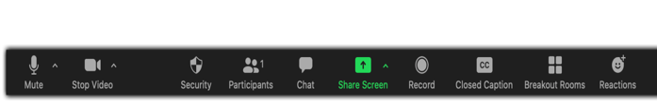


HƯỚNG DẪN CHUNG
Để đảm bảo việc tổ chức và vận hành chương trình đạt được hiệu quả tốt nhất, người tham dự cần lưu ý các vấn đề sau :
Nếu không có sự cho phép từ người chủ trì buổi học, người tham dự phải tắt máy ảnh và micrô trong suốt chương trình. Điều này sẽ giúp chương trình diễn ra suôn sẻ và tiết kiệm được băng thông sử dụng.
Một buổi học sẽ diễn ra trong khoảng 4 giờ. Thời gian nghỉ giải lao đã được sắp xếp trong buổi, nên người tham dự có thể nghỉ ngơi, uống nước/vệ sinh nhanh chóng và tránh được việc bỏ lỡ thông tin trong buổi học.
Người tham dự cũng có thể tương tác với nhau thông qua mục trò chuyện trên Zoom.
Nếu người tham dự muốn chuyển bất kỳ câu hỏi nào đến giảng viên, người tham dự có thể gửi chúng thông qua tính năng Trò chuyện của Zoom. Giảng viên sẽ giải quyết các câu hỏi đã chọn ở cuối mỗi bài học.
Nếu người tham dự muốn phát biểu hoặc chia sẻ ý kiến,vui lòng ấn vào biểu tượng giơ tay ở mục tương tác, nhân viên ASSIST sẽ nhận thấy và mời bạn phát biểu.
Chúng tôi đặc biệt khuyến khích người tham dự ghi chú hoặc chụp lại màn hình những thông tin quan trọng được thảo luận trong suốt buổi học.
Buổi học ngày hôm nay sẽ được ghi âm lại nhằm mục đích lưu trữ tài liệu cho dự án.
Trong trường hợp có vấn đề khẩn cấp cần sự quan tâm hoặc có mặt của người tham dự, vui lòng thông báo cho nhân viên của ASSIST trước khi rời khỏi buổi học.
Bắt đầu/Dừng chia sẻ màn hình
Ẩn/Hiện danh sách người tham dự
Bật/Tắt máy ảnh
Nút tương tác (giơ tay, các biểu tượng tương tác)
Bật/Tắt micrô
Ẩn/Hiện mục Trò chiuyện

Slide 3
MUC TIÊU ĐÀO TẠO
Khóa đào tạo được triển khai nhằm hỗ trợ các nhà máy của Better Work hiểu rõ, tự đánh giá và được trang bị tốt hơn để đáp ứng với các yêu cầu theo quy định hiện hành về môi trường trong ngành May mặc của Việt Nam. Khóa đào tạo sẽ diễn ra trong 4 ngày theo hình thức trực tuyến (online) dành cho hơn 50 nhà máy. Ở khóa học, người tham gia sẽ được biết về cách:
Hiểu, thu thập và sử dụng thông tin để đáp ứng các yêu cầu theo quy định về môi trường của quốc gia thông qua việc sử dụng “Hướng dẫn Luật Môi trường Việt Nam dành cho ngành May mặc”
Đánh giá mức độ hoạt động của các nhà máy sao cho phù hợp với các quy định hiện hành của quốc gia bằng cách sử dụng Công cụ tự đánh giá.
Xây dựng một kế hoạch cải tiến.
Khóa đào tạo được xây dựng dựa trên một dự án thử nghiệm do Better Work thực hiện trong năm 2017 – 2018 cho 30 nhà máy. Khóa học được thiết kế với sự tham vấn của các thương hiện và các bên liên quan khác, trong đó có sự hiện diện của Liên minh Trang phục Bền vững để đảm bảo tính liên kết với chỉ số HIGG FEM. Các công cụ sẽ được giới thiệu đến các nhà máy và được sử dụng trong suốt quá trình đào tạo với phiên bản được cập nhật mới để nêu rõ các quy định áp dụng mới nhất tính đến thời điểm hiện tại.

Slide 4



PHƯƠNG PHÁP
LẤY NGƯỜI HỌC LÀM TRỌNG TÂM
Tối đa việc khuyến khích học viên tham gia vào hoạt động thảo luận nhóm; bài tập nhóm; đóng góp ý kiến

Slide 5
NỘI DUNG
Giới thiệu các công cụ đào tạo:
  Hướng dẫn Quốc gia về Luật Môi trường Việt Nam trong ngành May mặc
  Công cụ tự đánh giá SAT
Hướng dẫn sử dụng các công cụ đào tạo.
Tổng quan về các quy định bảo vệ môi trường của Việt Nam trong ngành May mặc
Cập nhật các quy định mới về bảo vệ Môi trường
Higg FEM và Công cụ đào tạo
Thảo luận về kế hoạch cải tiến tại các Doanh nghiệp

Slide 6
CHƯƠNG TRÌNH KHÓA HỌC – BUỔI 1
8:00 - 9:00 | Giới thiệu của IFC/BW
 | Giới thiệu thành phần tham gia
 | Giới thiệu Nội dung, Phương pháp
 | Phần 1. Giới thiệu công cụ Đào tạo (CG&SAT)
9:00 - 9:10 | Giải lao
9:10 - 9:40 | Phần 2. Tổng quan Luật và các văn bản dưới Luật
9:40 - 10:10 | Phần 3. Đánh giá tiền hoạt động
10:10 - 10:20 | Giải lao
10:20 - 10:50 | Phần 4. Hồ sơ và Giấy phép Môi trường
10:50 - 11:20 | Phần 5. Khai thác và tiêu thụ Nước
11:20 - 11:30 | Giải lao
11:30 - 12:00 | Thảo luận

Slide 7
CHƯƠNG TRÌNH KHÓA HỌC – BUỔI 2
8:00 - 8:20 | Trao đổi nhanh/tóm tắt các nội dung đã học
8:20 - 8:50 | Phần 6. Quản lý Nước thải
8:50 - 9:10 | Phần 7. Chất thải rắn
9:10 - 9:20 | Giải lao
9:20 - 9:40 | Phần 8. Chất thải nguy hại
9:40 - 10:10 | Phần 9. Khí thải
10:10 - 10:20 | Giải lao
10:20 - 10:50 | Phần 10. Hệ thống Quản lý Môi trường (EMS)
10:50 - 11:20 | Phần 11. Biến đổi khí hậu - Khí nhà kính
11:20 - 11:30 | Giải lao
11:30 - 12:00 | Thảo luận

Slide 8
CHƯƠNG TRÌNH KHÓA HỌC – BUỔI 3
8:00 - 8:20 | Trao đổi nhanh/tóm tắt các nội dung đã học
8:20 - 9:20 | Phần 12. Quản lý năng lượng
9:20 - 9:30 | Giải lao
9:30 - 10:30 | Phần 13. Quản lý Hóa chất
10:30 - 10:40 | Giải lao
10:40 - 11:20 | Phần 14. Công cụ đào tạo - Công cụ tự đánh giá SAT - SAT liên kết với Higg FEM 3.0
11:20 - 11:30 | Giải lao
11:30 - 12:00 | Phần 15: Đề xuất cải tiến để đáp ứng SAT và nâng cao điểm Higg

Slide 9
CHƯƠNG TRÌNH KHÓA HỌC – BUỔI 4
8:00 - 8:15 | Trao đổi nhanh/tóm tắt các nội dung đã học
8:15 - 9:15 | Thảo luận về các thách thức khi đáp ứng SAT và kết quả
9:15 - 9:25 | Giải lao
9:25 - 10:25 | Thảo luận về kế hoạch cải tiến
10:25 - 10:35 | Giải lao
10:35 - 11:45 | Thảo luận Giải pháp cải thiện để đáp ứng SAT và nâng cao điểm HIGG.
11:45 - 12:00 | Views from Better Work/IFC Better Work/IFC Closing

Slide 10
CHƯƠNG TRÌNH KHÓA HỌC – BUỔI 2
NGÀY 02/04/2021
8:00 - 8:20 | Trao đổi nhanh/tóm tắt các nội dung đã học
8:20 - 8:50 | Phần 6. Quản lý Nước thải
8:50 - 9:10 | Phần 7. Chất thải rắn
9:10 - 9:20 | Giải lao
9:20 - 9:40 | Phần 8. Chất thải nguy hại
9:40 - 10:10 | Phần 9. Khí thải
10:10 - 10:20 | Giải lao
10:20 - 10:50 | Phần 10. Hệ thống Quản lý Môi trường (EMS)
10:50 - 11:20 | Phần 11. Biến đổi khí hậu - Khí nhà kính
11:20 - 11:30 | Giải lao
11:30 - 12:00 | Thảo luận

Slide 11


Ghi chú
Còn hiệu lực, có bổ sung/chỉnh sửa
Hết hiệu lực
Cập nhật mới

Slide 12
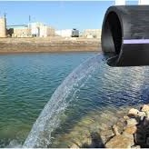
6. QUẢN LÝ NƯỚC THẢI
NGUYÊN TẮC CHUNG
CÁC HÀNH VI BỊ NGHIÊM CẤM
HỆ THỐNG XỬ LÝ NƯỚC THẢI
THU GOM, XỬ LÝ NƯỚC THẢI
ĐẤU NỐI NƯỚC THẢI
XẢ NƯỚC THẢI VÀO NGUỒN NƯỚC
QUẢN LÝ NƯỚC THẢI
QUYỀN VÀ NGHĨA VỤ LIÊN QUAN GIẤY PHÉP XẢ THẢI
ĐĂNG KÝ XẢ NƯỚC THẢI VÀO NGUỒN NƯỚC
CHUYỂN GIAO NƯỚC THẢI KHÔNG NGUY HẠI ĐỂ XỬ LÝ
QUAN TRẮC VIỆC XẢ NƯỚC THẢI
QUAN TRẮC NƯỚC THẢI TỰ ĐỘNG
LƯU GIỮ, BÁO CÁO, CÔNG BỐ DỮ LIỆU QUAN TRẮC
QUI CHUẨN KỸ THUẬT QUỐC GIA VỀ NƯỚC THẢI
QUẢN LÝ NƯỚC SAU XỬ LÝ NƯỚC THẢI
PHÍ BẢO VỆ MÔI TRƯỜNG ĐỐI VỚI NƯỚC THẢI

Slide 13



6. QUẢN LÝ NƯỚC THẢI
NGUYÊN TẮC CHUNG
Nước thải phải được thu gom, xử lý bảo đảm quy chuẩn kỹ thuật môi trường.
Nước thải có yếu tố nguy hại vượt ngưỡng quy định phải được quản lý theo quy định về chất thải nguy hại.
Nước thải phải được quản lý thông qua các hoạt động giảm thiểu, tái sử dụng, thu gom, xử lý đạt quy chuẩn kỹ thuật môi trường.
Phát sinh nước thải phải nộp phí
Khuyến khích các hoạt động nhằm giảm thiểu, tái sử dụng nước thải.
Được chuyển giao cho cơ sở có chức năng để xử lý khi có văn bản chấp thuận
giảm thiểu
tái sử dụng
thu gom, xử lý

Slide 14
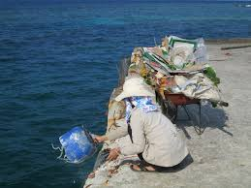
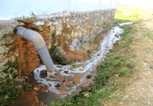
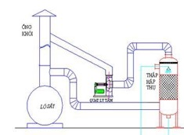
6. QUẢN LÝ NƯỚC THẢI
CÁC HÀNH VI BỊ NGHIÊM CẤM
Đổ chất thải, rác thải, đổ hoặc làm rò rỉ các chất độc hại vào nguồn nước
Xả nước thải chưa qua xử lý hoặc xử lý chưa đạt tiêu chuẩn, quy chuẩn kỹ thuật vào nguồn nước.
Xả khí thải độc hại trực tiếp vào nguồn nước, đưa nước thải vào trong lòng đất; gian lận trong việc xả nước thải.

Slide 15
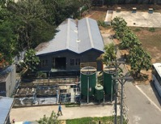
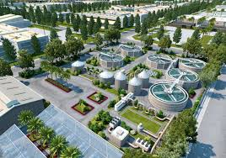
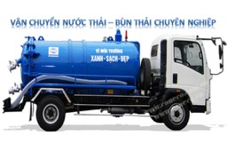
6. QUẢN LÝ NƯỚC THẢI
XỬ LÝ NƯỚC THẢI
Nước thải
Tự xử lý tại cơ sở
Xử lý tập trung KCN
Chuyển giao
bên ngoài xử lý

Slide 16
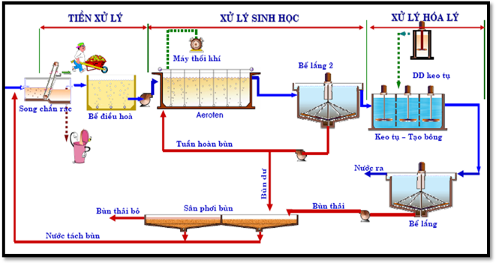
6. QUẢN LÝ NƯỚC THẢI
HỆ THỐNG XỬ LÝ NƯỚC THẢI
Hệ thống xử lý nước thải phải bảo đảm các yêu cầu sau:
Có quy trình công nghệ phù hợp
Đủ công suất
Đạt quy chuẩn
Cửa xả tiêu thoát
Vận hành
Quan trắc
Lưu giữ dữ liệu.

Slide 17
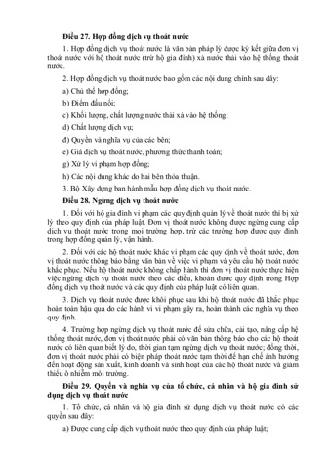
6. QUẢN LÝ NƯỚC THẢI
ĐẤU NỐI NƯỚC THẢI
Nước thải trong KCX/KCN/CCN: đấu nối và xử lý theo điều kiện ghi trong văn bản thỏa thuận với chủ đầu tư xây dựng và kinh doanh hạ tầng KCX/KCN/CCN
Các trường hợp được miễn trừ đấu nối
Xử lý nước thải đạt quy chuẩn nhưng đấu nối bất lợi
Vượt quá khả năng tiếp nhận
Chưa có HT XLNT tập trung

Slide 18
6. QUẢN LÝ NƯỚC THẢI
ĐĂNG KÝ XẢ NƯỚC THẢI VÀO NGUỒN NƯỚC

Slide 19
6. QUẢN LÝ NƯỚC THẢI
ĐĂNG KÝ XẢ NƯỚC THẢI VÀO NGUỒN NƯỚC

Slide 20
6. QUẢN LÝ NƯỚC THẢI
QUI CHUẨN KỸ THUẬT QUỐC GIA VỀ NƯỚC THẢI
STT | Qui định | Ghi chú
1 | QCVN 13-MT: 2015/BTNMT | Quy chuẩn Kỹ thuật Quốc gia về nước thải công nghiệp dệt nhuộm
2 | QCVN 14:2015/BTNMT | Quy chuẩn Kỹ thuật Quốc gia về nước thải sinh hoạt
3 | QCVN 40:2011/BTNMT | Quy chuẩn Kỹ thuật Quốc gia về nước thải công nghiệp
4 | Tiêu chuẩn xử lý nước thải | Giới hạn quy định tiếp nhận nước thải do KCX, KCN,CCN ban hành.

Slide 21

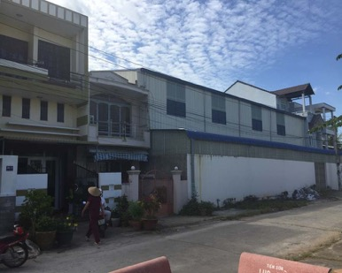

6. QUẢN LÝ NƯỚC THẢI
QUẢN LÝ NƯỚC THẢI CƠ SỞ NẰM NGOÀI KCN
Q ≥ 30 m³/ngày.đêm
phải có nhật ký vận hành
ghi chép đầy đủ, lưu giữ tối thiểu 02 năm
Nhật ký vận hành, gồm các nội dung:
lưu lượng,
thông số vận hành
kết quả quan trắc
loại và lượng hóa chất sử dụng
lượng bùn thải phát sinh
Q ≥ 1000 m³/ngày.đêm
Giám sát, quan trắc tự động, liên tục
Có công tơ điện tử đo điện độc lập
Lượng điện tiêu thụ ghi vào nhật ký vận hành

Slide 22
6. QUẢN LÝ NƯỚC THẢI
QUẢN LÝ NƯỚC THẢI CƠ SỞ NẰM NGOÀI KCN
Tần suất quan trắc
Đối tượng phải lập ĐTM và có tổng khối lượng nước thải thải từ 20 m3/ngày (24 giờ) trở lên, trừ các trường hợp đấu nối KCN. Tần suất quan trắc nước thải định kỳ là 03 tháng/lần.
Đối tượng phải lập KHBVMT và có tổng khối lượng nước thải thải từ 20 m3/ngày (24 giờ) trở lên, trừ các trường hợp đấu nối KCN. Tần suất quan trắc nước thải định kỳ là 06 tháng/lần.

Slide 23
6. QUẢN LÝ NƯỚC THẢI
QUẢN LÝ NƯỚC THẢI CƠ SỞ NẰM NGOÀI KCN
Đối tượng phải thực hiện quan trắc nước thải tự động, liên tục:
Khu công nghiệp, cơ sở nằm trong khu công nghiệp nhưng được miễn trừ đấu nối vào hệ thống XLNT tập trung
Cơ sở thuộc loại hình sản xuất có nguy cơ gây ô nhiễm môi trường quy định tại Phụ lục IIa Mục I - Nghị định 40/2019/NĐ-CP và có quy mô xả thải từ 500 m3/ngày (24 giờ) trở lên tính theo công suất thiết kế;
Cơ sở có quy mô xả thải từ 1.000 m3/ngày (24 giờ) trở lên tính theo công suất thiết kế của hệ thống xử lý nước thải;
Cơ sở bị xử phạt vi phạm hành chính đối với hành vi xả nước thải vượt quy chuẩn kỹ thuật môi trường mà tái phạm hoặc vi phạm nhiều lần;

Slide 24
6. QUẢN LÝ NƯỚC THẢI
QUẢN LÝ NƯỚC THẢI CƠ SỞ NẰM NGOÀI KCN
Đối tượng phải thực hiện quan trắc NT tự động, liên tục:
Có thiết bị lấy mẫu tự động, có camera theo dõi, truyền số liệu trực tiếp cho Sở Tài nguyên và Môi trường địa phương trước ngày 31 tháng 12 năm 2020.
Nếu đang triển khai xây dựng phải lắp đặt hệ thống quan trắc nước thải tự động, liên tục trước khi đưa dự án vào vận hành.
Đối tượng bị xử phạt thực hiện theo thời hạn ghi trong quyết định xử phạt vi phạm hành chính.
Miễn trừ
Trạm XLNT từ việc vệ sinh bể định kỳ riêng biệt với hệ thống xử lý nước thải khác,
Nước làm mát không chứa clo hoặc chất khử trùng.

Slide 25
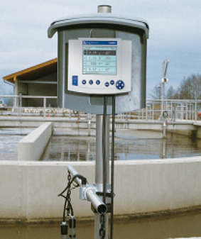
6. QUẢN LÝ NƯỚC THẢI
QUAN TRẮC NƯỚC THẢI TỰ ĐỘNG
Thông số quan trắc: lưu lượng, pH, nhiệt độ, COD, TSS và các thông số đặc trưng theo yêu cầu ĐTM phê duyệt
Hệ thống gồm thiết bị lấy mẫu tự động được niêm phong và quản lý bởi DONRE; thiết bị camera được kết nối internet để giám sát cửa xả và lưu giữ hình ảnh trong vòng 03 tháng.
Thời gian lưu: tối thiểu 03 năm.
Phải công bố kết quả quan trắc môi trường định kỳ trên trang thông tin điện tử của cơ sở (nếu có).

Slide 26
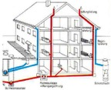
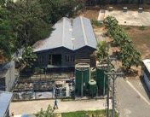
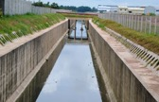

6. QUẢN LÝ NƯỚC THẢI
XẢ NƯỚC THẢI VÀO NGUỒN NƯỚC
Phải có:
hệ thống thu gom tách riêng nước mưa, nước thải;
hệ thống xử lý nước thải;
hệ thống tiêu, thoát, dẫn nước thải.
2. Phải được cơ quan nhà nước có thẩm quyền cấp giấy phép.
Các trường hợp, không phải xin phép:
Không vượt quá 5m³/ngày đêm trừ Cơ sở có công đoạn nhuộm, giặt tẩy.
Xả vào khu xử lý tập trung được cấp phép

Slide 27

6. QUẢN LÝ NƯỚC THẢI
  Được quyền:
Xả nước thải vào nguồn nước theo quy định của giấy phép
Được Nhà nước bảo hộ quyền, lợi ích hợp pháp.
Được Nhà nước bồi thường thiệt hại trong trường hợp giấy phép bị thu hồi trước thời hạn
Được quyền yêu cầu bồi thường thiệt hại theo quy định của pháp luật
Đề nghị gia hạn, thay đổi thời hạn, điều chỉnh nội dung giấy phép
Khiếu nại, khởi kiện các hành vi vi phạm quyền, lợi ích hợp pháp

Slide 28

6. QUẢN LÝ NƯỚC THẢI
Nghĩa vụ:
Chấp hành quy định
Thực hiện đúng nội dung của giấy phép
Thực hiện các nghĩa vụ tài chính
Bảo đảm xử lý nước thải đạt quy chuẩn
Không cản trở hoặc gây thiệt hại đến việc xả nước thải khác
Đầy đủ và trung thực dữ liệu, thông tin về hoạt động xả nước thải
Bảo đảm an toàn, phòng ngừa và khắc phục sự cố ô nhiễm
Quan trắc, giám sát lưu lượng, chất lượng
Báo cáo về hoạt động xả nước thải
Bồi thường thiệt hại do vi phạm

Slide 29


6. QUẢN LÝ NƯỚC THẢI
PHÍ BẢO VỆ MÔI TRƯỜNG ĐỐI VỚI NƯỚC THẢI
Đối tượng chịu phí: nước thải công nghiệp và nước thải sinh hoạt.
Mức phí: tính theo tải lượng thải.
Hình thức: Kê khai, thẩm định tờ khai và nộp phí
Miễn phí:
Nước tuần hoàn, không thải ra môi trường
Nước làm mát thiết bị, không ô nhiễm, có đường thoát riêng.
Nước mưa tự nhiên chảy tràn sạch

Slide 30
Higg FEM và Luật Môi trường VN
Phân tích Gap: QUẢN LÝ NƯỚC THẢI – NƯỚC THẢI
So sánh các yêu cầu giữa Luật Môi trường VN và Higg FEM
Pháp luật VN đề cập:
Nguyên tắc chung
Hành vi bị nghiêm cấm
Thu gom, xử lý
Đấu nối, Xả nước thải
Quyền và nghĩa vụ
Chuyển giao nước thải để xử lý
Quan trắc xả nước thải
Lưu giữ dữ liệu quan trắc,
Qui chuẩn kỹ thuật
Quản lý nước sau xử lý
Phí bảo vệ môi trường
Higg FEM đề cập :
Nguồn thải: NT sinh hoạt/ công nghiệp
Trạm xử lý: tại chỗ/ bên ngoài/ không xử lý
Theo dõi lượng nước thải
Phương pháp/chu kỳ
Hướng dẫn về nước thải
Điểm xả cuối cùng
Tuân thủ giấy phép / thỏa thuận
Tiêu chuẩn nước thải
Kết quả Test - thông số
Kế hoạch dự phòng - tình huống khẩn cấp
Bùn được xử lý đúng cách
Không xả chất lỏng/Zero Liquid Discharge
Thông tin về HTXLNT bên ngoài
Tái chế/ tái sử dụng nước thải

Slide 31
Higg FEM và Luật Môi trường VN
Phân tích Gap: QUẢN LÝ NƯỚC THẢI – NƯỚC THẢI
So sánh các yêu cầu giữa Luật Môi trường VN và Higg FEM
Các yêu cầu | Luật VN | Higg FEM
Nguồn thải: NT sinh hoạt/ công nghiệp
Trạm xử lý: tại chỗ/ bên ngoài/ không xử lý
Theo dõi lưu lượng nước thải
Phương pháp/tần suất
Hướng dẫn về nước thải
Điểm xả cuối cùng
Tuân thủ giấy phép / thỏa thuận
Tiêu chuẩn nước thải
Kết quả Test – thông số
Kế hoạch dự phòng - tình huống khẩn cấp
Bùn được xử lý đúng cách

Slide 32
Higg FEM và Luật Môi trường VN
Phân tích Gap: QUẢN LÝ NƯỚC THẢI – NƯỚC THẢI
So sánh các yêu cầu giữa Luật Môi trường VN và Higg FEM
Các yêu cầu | Luật VN | Higg FEM
Không xả chất lỏng
Thông tin về HTXLNT bên ngoài
Tái chế/ tái sử dụng nước thải
Quản lý nước thải cơ sở nằm ngoài KCN
Q ≥ 30 m³/ngày.đêm Nhật ký vận hành
Q ≥ 1000 m³/ngày.đêm Giám sát, quan trắc tự động, liên tục Có công tơ điện tử đo điện độc lập Công bố số liệu

Slide 33
Higg FEM và Luật Môi trường VN
Phân tích Gap: QUẢN LÝ NƯỚC THẢI – NƯỚC THẢI
Kết luận:
Luật định Việt Nam yêu cầu về quản lý nước thải rất chặt chẽ.
So sánh các yêu cầu về nước thải giữa Luật VN và Higg FEM là khá tương đồng.
Sự khác biệt:
  Pháp luật VN giám sát rất kỹ đối với nước thải nằm ngoài KCN.
  Higg FEM yêu cầu chủ xả thải phải quan tâm kết quả xử lý bên ngoài.
  Higg FEM yêu cầu nhà máy tái chế, tái sử dụng nước thải (khép kín).
Nếu DN đã tuân thủ đầy đủ các yêu cầu về quản lý nước thải của Pháp luật VN thì đồng thời cũng tuân thủ các yêu cầu về Nước thải theo Higg FEM - Level 1.
DN muốn đạt được Higg FEM - Level 3 khi thực hiện tất cả các sự khác biệt nêu trên: offsite & closed loop.

Slide 34
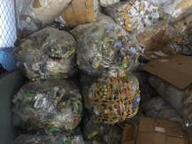
7. CHẤT THẢI RẮN
QUẢN LÝ CHẤT THẢI RẮN SINH HOẠT
QUẢN LÝ CTR CÔNG NGHIỆP THÔNG THƯỜNG
QUẢN LÝ BÙN THẢI

Slide 35
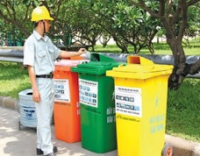
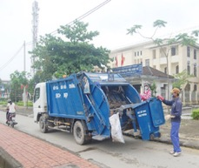
7. CHẤT THẢI RẮN
QUẢN LÝ CHẤT THẢI RẮN SINH HOẠT
Trách nhiệm
Thực hiện việc phân loại
Ký hợp đồng dịch vụ thu gom, vận chuyển và xử lý; thanh toán chi phí
Phân loại
Nhóm hữu cơ dễ phân hủy (nhóm thức ăn thừa, lá cây, rau, củ, quả, xác động vật);
Nhóm có khả năng tái sử dụng, tái chế (nhóm giấy, nhựa, kim loại, cao su, ni lông, thủy tinh);
Nhóm còn lại
Thu gom, vận chuyển
Thu gom theo tuyến để vận chuyển tới điểm tập kết, trạm trung chuyển
Các thiết bị lưu chứa có kích cỡ phù hợp

Slide 36
7. CHẤT THẢI RẮN
QUẢN LÝ CHẤT THẢI RẮN SINH HOẠT
Trường hợp chủ nguồn thải chất thải rắn sinh hoạt tự tái sử dụng, sơ chế, tái chế, xử lý, đồng xử lý, thu hồi năng lượng: phù hợp với quyết định phê duyệt báo cáo ĐTM
Chất thải rắn sinh hoạt sau khi được phân loại được lưu giữ trong các bao bì hoặc thiết bị lưu chứa phù hợp/ kích cỡ phù hợp với thời gian lưu giữ/tại các khu vực công cộng phải bảo đảm tính mỹ quan.
Sử dụng biên bản bàn giao chất thải rắn sinh hoạt cho mỗi lần tiếp nhận quy định tại Phụ lục IV của Nghị định 40/2019
Lập các báo cáo chất thải rắn sinh hoạt định kỳ hàng năm

Slide 37
7. CHẤT THẢI RẮN
QUẢN LÝ CHẤT THẢI RẮN SINH HOẠT
Thiết bị lưu giữ CTRSH phải đáp ứng các yêu cầu sau:
Đảm bảo lưu giữ an toàn, không bị hư hỏng, rách vỡ vỏ.
Không được ngấm, rò rỉ nước rác, phát tán chất thải do gió.
Có dung tích, kích thước phù hợp với thời gian lưu giữ.
2. Điểm tập kết CTRSH phải đáp ứng các yêu cầu sau:
Có cao độ nền bảo đảm không bị ngập lụt.
Có sàn bảo đảm kín, không rạn nứt, không bị thẩm thấu.
Tránh nước mưa chảy tràn từ bên ngoài vào.
Có mái che kín nắng, mưa cho toàn bộ khu vực lưu giữ.
xử lý nước rỉ rác.

Slide 38
7. CHẤT THẢI RẮN
QUẢN LÝ CHẤT THẢI RẮN SINH HOẠT

Slide 39
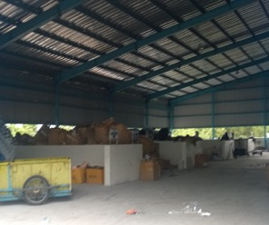
7. CHẤT THẢI RẮN
QUẢN LÝ CHẤT THẢI RẮN CÔNG NGHIỆP THÔNG THƯỜNG
Trách nhiệm
Thực hiện phân định, phân loại
Tự tái sử dụng, sơ chế, tái chế, xử lý, đồng xử lý, thu hồi năng lượng
hoặc ký hợp đồng chuyển giao cho đơn vị có chức năng vận chuyển, xử lý
Định kỳ báo cáo tình hình phát sinh, quản lý chất thải rắn
Phân định, phân loại
Phân loại tại nguồn để thuận lợi cho việc tái sử dụng,
tái chế, thu hồi năng lượng và xử lý.
Phân định, phân loại riêng với chất thải nguy hại
Phân định, phân loại phải đáp ứng yêu cầu kỹ thuật và quy trình quản lý theo quy định.

Slide 40
7. CHẤT THẢI RẮN
QUẢN LÝ CHẤT THẢI RẮN CÔNG NGHIỆP THÔNG THƯỜNG
CTR CNTT phân loại thành 03 nhóm:
Nhóm 1: được tái sử dụng, tái chế làm nguyên liệu cho quá trình sản xuất;
Nhóm 2: sử dụng trong sản xuất vật liệu xây dựng và san lấp mặt bằng;
Nhóm 3: còn lại, xử lý bằng các phương pháp đốt, chôn lấp,…
Sử dụng biên bản bàn giao.
Tự tái sử dụng, sơ chế, tái chế, xử lý, đồng xử lý, thu hồi năng lượng từ CTRCNTT phải đáp ứng các yêu cầu sau:
Phù hợp với chứng nhận đăng ký doanh nghiệp/chứng nhận đầu tư.
Thực hiện bằng công nghệ, thiết bị sản xuất sẵn có trong khuôn viên
Bảo đảm đạt yêu cầu về bảo vệ môi trường theo quy định.
Phải phù hợp với quyết định phê duyệt báo cáo ĐTM.
Phù hợp với nội dung quản lý chất thải rắn trong các quy hoạch liên quan;

Slide 41
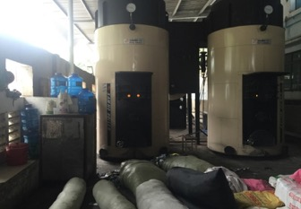
7. CHẤT THẢI RẮN
QUẢN LÝ CHẤT THẢI RẮN CÔNG NGHIỆP THÔNG THƯỜNG
Thu gom, vận chuyển
Thu gom, lưu giữ và vận chuyển đến nơi quy định bằng phương tiện, thiết bị chuyên dụng.
Bảo đảm không được làm rơi vãi, gây phát tán bụi, mùi hoặc nước rò rỉ
Tái sử dụng, tái chế, thu hồi năng lượng và xử lý
Có trách nhiệm tái sử dụng, tái chế, thu hồi năng lượng và xử lý chất thải rắn
Hoặc chuyển giao cho cơ sở có chức năng phù hợp để tái sử dụng, tái chế, thu hồi năng lượng và xử lý.

Slide 42
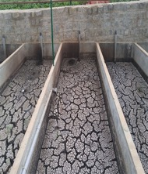
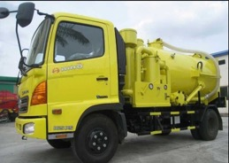
7. CHẤT THẢI RẮN
QUẢN LÝ BÙN THẢI
Bùn thải phải được phân loại để quản lý và lựa chọn công nghệ xử lý phù hợp
Bùn thải được phân loại: nguồn gốc, mức độ ô nhiễm, ngưỡng nguy hại
Thu gom, vận chuyển và xử lý bùn thải hệ thống thoát nước:
Đến các địa điểm xử lý theo quy hoạch
Tuân thủ các quy định
Có các giải pháp thu gom và xử lý bùn thải phù hợp
4. Thông hút, vận chuyển và xử lý bùn thải bể tự hoại:
Bùn thải phải được thông hút định kỳ
Phương tiện, thiết bị chuyên dụng
Đến địa điểm đã được cho phép để xử lý
Tuân thủ các quy định về bảo vệ môi trường

Slide 43
Higg FEM và Luật Môi trường VN
Phân tích Gap: CHẤT THẢI RẮN
So sánh các yêu cầu giữa Luật Môi trường VN và Higg FEM
Pháp luật VN đề cập:
Chất thải rắn sinh hoạt
Chất thải rắn công nghiệp thông thường
Bùn thải
Trách nhiệm
Phân định, phân loại
Thu gom, vận chuyển
Tái sử dụng, tái chế, thu hồi năng lượng và xử lý (chung chung)
Higg FEM đề cập :
Chất thải rắn sinh hoạt
Chất thải sản xuất (không nguy hại)
Theo dõi số lượng của tất cả các dòng thải
Xác định các cơ hội tái sử dụng, tái chế ...
Khu vực lưu trữ: thông gió, khô ráo và tránh mưa nắng, tránh nguy cơ cháy, được bảo vệ, được ký hiệu rõ ràng
Cấm đốt và xả CTR thải tại chỗ? Cấp phép đặc biệt/ kiểm soát khí thải
Đường cơ sở cho chất thải rắn
Thiết lập các mục tiêu để giảm lượng chất thải
Thiết lập số lượng hoặc mục tiêu cải tiến
Kế hoạch thực hiện
Không chất thải đến bãi chôn lấp

Slide 44
Higg FEM và Luật Môi trường VN
Phân tích Gap: CHẤT THẢI RẮN
So sánh các yêu cầu giữa Luật Môi trường VN và Higg FEM
Các yêu cầu | Luật VN | Higg FEM
Chất thải rắn sinh hoạt
Chất thải rắn công nghiệp thông thường
Bùn thải
Phân định, phân loại
Thu gom, vận chuyển
Tái sử dụng, tái chế, thu hồi năng lượng và xử lý | Chung chung | Rất cụ thể
Theo dõi số lượng của tất cả các dòng thải
Khu vực lưu trữ: thông gió, khô ráo và tránh mưa nắng, tránh nguy cơ cháy, được bảo vệ, được ký hiệu rõ ràng
Cấm đốt và xả CTR thải tại chỗ? Giấy phép đặc biệt/ kiểm soát khí thải | Không rõ ràng

Slide 45
Higg FEM và Luật Môi trường VN
Phân tích Gap: CHẤT THẢI RẮN
So sánh các yêu cầu giữa Luật Môi trường VN và Higg FEM
Các yêu cầu | Luật VN | Higg FEM
Đường cơ sở cho chất thải rắn
Phương pháp xử lý chất thải
Thiết lập các mục tiêu để giảm lượng chất thải
Thiết lập số lượng hoặc mục tiêu cải tiến
Kế hoạch thực hiện
Không chất thải đến bãi chôn lấp

Slide 46
Higg FEM và Luật Môi trường VN
Phân tích Gap: CHẤT THẢI RẮN
Kết luận:
Luật định Việt Nam yêu cầu đối với chất thải rắn khá đơn giản
So sánh các yêu cầu về chất thải rắn giữa Luật VN và Higg FEM là rất cách biệt.
Sự khác biệt do Higg FEM có rất nhiều yêu cầu như:
  Theo dõi số lượng của tất cả các dòng thải
  Xác định các cơ hội tái sử dụng, tái chế ...
  Yêu cầu cụ thể về kho chứa
  Hệ thống quản lý (đường cơ sở/ mục tiêu/ kế hoạch thực hiện)
  Giảm thiểu các nguồn chất thải từ 50 - 80%
  Không chất thải đến bãi chôn lấp
Để đạt được Higg FEM - Level 2, DN cần rất nhiều nỗ lực về quản lý và giải pháp kỹ thuật/chọn nhà cung cấp dịch vụ phù hợp.

Slide 47
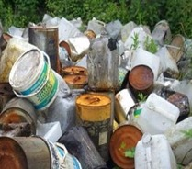
8 CHẤT THẢI NGUY HẠI
TRÁCH NHIỆM CỦA CHỦ NGUỒN THẢI CHẤT THẢI NGUY HẠI
LẬP HỒ SƠ, ĐĂNG KÝ CHỦ NGUỒN THẢI
PHÂN LOẠI VÀ LƯU GIỮ CHẤT THẢI NGUY HẠI
YÊU CẦU KỸ THUẬT, QUY TRÌNH QUẢN LÝ ĐỐI VỚI CHỦ NGUỒN THẢI CHẤT THẢI NGUY HẠI
QUI CHUẨN KỸ THUẬT VỀ CHẤT THẢI NGUY HẠI

Slide 48
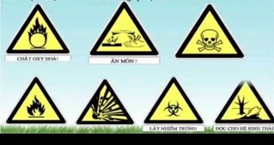
8. CHẤT THẢI NGUY HẠI
TRÁCH NHIỆM CỦA CHỦ NGUỒN THẢI CHẤT THẢI NGUY HẠI
Đăng ký với DONRE
Giảm thiểu, phân định, phân loại, số lượng, báo cáo
Có khu vực lưu giữ tạm/bao bì yêu cầu kỹ thuật.
Ký hợp đồng để chuyển giao xử lý.
06 (sáu) tháng báo cáo DONRE.
Lập, sử dụng, lưu trữ và quản lý chứng từ/hồ sơ.
Thông báo cho DONRE khi chấm dứt.

Slide 49

8. CHẤT THẢI NGUY HẠI
LẬP HỒ SƠ, ĐĂNG KÝ CHỦ NGUỒN THẢI

Slide 50

8. CHẤT THẢI NGUY HẠI
PHÂN ĐỊNH, ÁP MÃ, PHÂN LOẠI VÀ LƯU GIỮ
Phân định theo mã, danh mục và ngưỡng chất thải nguy hại.
Phân loại theo mã để lưu giữ
Phân loại bắt đầu từ thời điểm đưa vào lưu giữ hoặc chuyển đi xử lý
Phân định CTNH thực hiện theo quy định và QCVN 07:2009/BTNMT

Slide 51
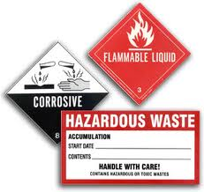
8. CHẤT THẢI NGUY HẠI
YÊU CẦU KỸ THUẬT, QUY TRÌNH QUẢN LÝ

Slide 52
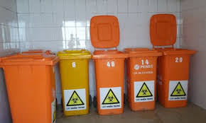
8. CHẤT THẢI NGUY HẠI
YÊU CẦU KỸ THUẬT, QUY TRÌNH QUẢN LÝ
1. Bao bì CTNH
Bao bì: chống ăn mòn, chống thấm, không gỉ, chịu được va chạm
Không phản ứng hoá học với CTNH
Bao bì mềm buộc kín, bao bì cứng có nắp đậy
Chất thải lỏng không vượt quá 90% dung tích/10 cm
2. Thiết bị lưu chứa CTNH
Chống ăn mòn, không gỉ, không phản ứng hoá học với CTNH, chống thấm, thẩm thấu
Kết cấu cứng chịu được va chạm, không hỏng
Có dấu hiệu cảnh báo, phòng ngừa theo TCVN 6707:2009, KT tối thiểu 30x30 cm

Slide 53
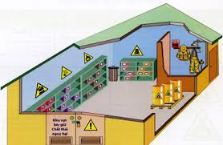
8. CHẤT THẢI NGUY HẠI
YÊU CẦU KỸ THUẬT, QUY TRÌNH QUẢN LÝ
3. Khu vực lưu giữ
Có cao độ nền bảo đảm không bị ngập lụt
Có sàn kín khít, không rạn nứt, chống thấm, chịu ăn mòn,
Chịu được tải trọng; tường và vách ngăn vật liệu không cháy
Mái che kín nắng, mưa cho toàn bộ khu vực lưu giữ CTNH
Phân chia các ô riêng cho từng loại/nhóm CTNH
Có tường, đê, hoặc gờ bao quanh để cách ly thứ cấp
Cách không dưới 10 m với lò đốt, lò hơi

Slide 54
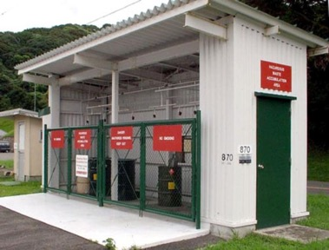
8. CHẤT THẢI NGUY HẠI
YÊU CẦU KỸ THUẬT, QUY TRÌNH QUẢN LÝ
3. Khu vực lưu giữ (tt)
Thiết bị phòng cháy chữa cháy
Vật liệu hấp thụ (như cát khô hoặc mùn cưa) và xẻng
Hộp sơ cứu vết thương
Thiết bị xếp dỡ/ thông tin liên lạc
Dấu hiệu cảnh báo, phòng ngừa phù hợp
Sơ đồ thoát hiểm
Bảng hướng dẫn, quy trình ứng phó sự cố

Slide 55
8. CHẤT THẢI NGUY HẠI
QUI CHUẨN KỸ THUẬT VỀ CHẤT THẢI NGUY HẠI
STT | Qui chuẩn | Ghi chú
1 | QCVN 07:2009/BTNMT | Ngưỡng chất thải nguy hại
2 | QCVN 50:2013/BTNMT | Ngưỡng nguy hại đối với bùn thải từ quá trình xử lý nước
3 | TCVN 6707 : 2009 | Chất thải nguy hại – dấu hiệu cảnh báo và phòng ngừa
4 | TCVN 6706 : 2009 | Chất thải nguy hại – phân loại

Slide 56
Higg FEM và Luật Môi trường VN
Phân tích Gap: CHẤT THẢI NGUY HẠI
So sánh các yêu cầu giữa Luật Môi trường VN và Higg FEM
Pháp luật VN đề cập:
Đăng ký với DONRE
Giảm thiểu, phân định, phân loại, số lượng, báo cáo
Có khu vực lưu giữ tạm/bao bì yêu cầu kỹ thuật.
Ký hợp đồng để chuyển giao xử lý.
06 (sáu) tháng báo cáo DONRE.
Lập, sử dụng, lưu trữ và quản lý chứng từ/hồ sơ.
Thông báo cho DONRE khi chấm dứt.
Higg FEM đề cập :
Theo dõi tất cả các nguồn thải nguy hại
Xử lý CTNH thông qua nhà thầu CTNH được cấp phép và được phép
Tách riêng chất thải không nguy hại và nguy hại
Khu vực lưu trữ: thông gió, khô ráo và tránh mưa nắng, tránh nguy cơ cháy, được bảo vệ, được ký hiệu rõ ràng
Khu vực lưu trữ CTNH được ký hiệu rõ ràng và cảnh báo nguy hiểm
Đào tạo cho tất cả nhân viên
Xác nhận việc xử lý cuối cùng tất cả các chất thải nguy hại

Slide 57
Higg FEM và Luật Môi trường VN
Phân tích Gap: CHẤT THẢI NGUY HẠI
So sánh các yêu cầu giữa Luật Môi trường VN và Higg FEM
Các yêu cầu | Luật VN | Higg FEM
Đăng ký với DONRE
Giảm thiểu, phân định, phân loại, số lượng, báo cáo
Có khu vực lưu giữ tạm/bao bì yêu cầu kỹ thuật
Ký hợp đồng để chuyển giao xử lý
06 (sáu) tháng báo cáo DONRE
Lập, sử dụng, lưu trữ và quản lý chứng từ/hồ sơ
Thông báo cho DONRE khi chấm dứt

Slide 58
Higg FEM và Luật Môi trường VN
Phân tích Gap: CHẤT THẢI NGUY HẠI
So sánh các yêu cầu giữa Luật Môi trường VN và Higg FEM
Các yêu cầu | Luật VN | Higg FEM
Theo dõi tất cả các nguồn thải nguy hại
Xử lý CTNH thông qua các đơn vị có giấy phép xử lý CTNH
Tách riêng chất thải không nguy hại và nguy hại
Khu vực lưu trữ: thông gió, khô ráo và tránh mưa nắng, tránh nguy cơ cháy, được bảo vệ, được ký hiệu rõ ràng
Khu vực lưu trữ CTNH được ký hiệu rõ ràng và cảnh báo nguy hiểm
Xác nhận việc xử lý cuối cùng tất cả các CTNH
Đào tạo cho tất cả nhân viên

Slide 59
Higg FEM và Luật Môi trường VN
Phân tích Gap: CHẤT THẢI NGUY HẠI
Kết luận:
Luật định Việt nam yêu cầu về chất thải nguy hại rất chặt chẽ.
So sánh các yêu cầu về chất thải nguy hại giữa Luật VN và Higg FEM là khá tương đồng.
Sự khác biệt: không đáng kể
  Pháp luật VN yêu cầu đăng ký và báo cáo với DONRE.
  Higg FEM yêu cầu đào tạo cho tất cả nhân viên có liên quan
Nếu DN đã tuân thủ đầy đủ các yêu cầu về quản lý chất thải nguy hại của Pháp luật VN thì đồng thời cũng tuân thủ các yêu cầu về chất thải nguy hại theo Higg FEM - Level 3.

Slide 60
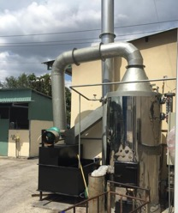
9. KHÍ THẢI
QUẢN LÝ KHÍ THẢI
KIỂM SOÁT BỤI, KHÍ THẢI TẠI NGUỒN
KIỂM SOÁT BỤI, KHÍ THẢI TẠI NƠI LÀM VIỆC
ĐĂNG KÝ, CẤP PHÉP, XẢ KHÍ THẢI
QUAN TRẮC KHÍ THẢI TỰ ĐỘNG
QUI CHUẨN VỀ KHI THẢI CÔNG NGHIỆP
QUI CHUẨN BÊN TRONG NHÀ XƯỞNG SẢN XUẤT

Slide 61

9. KHÍ THẢI
QUẢN LÝ KHÍ THẢI
Phát tán bụi, khí thải phải kiểm soát và xử lý bụi, khí thải bảo đảm quy chuẩn môi trường.
Bụi, khí thải có yếu tố nguy hại vượt ngưỡng quy định phải được quản lý theo quy định về quản lý chất thải nguy hại.

Slide 62
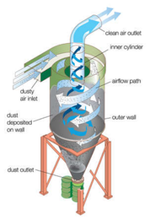
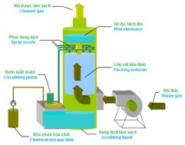
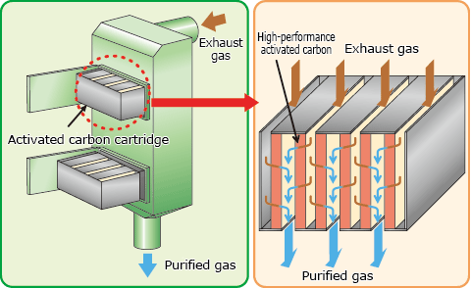
9. KHÍ THẢI
KIỂM SOÁT BỤI, KHÍ THẢI TẠI NGUỒN
Cơ sở phát sinh khí thải phải:
Đầu tư, lắp đặt hệ thống xử lý khí thải bảo đảm quy chuẩn
Có sàn thao tác bảo đảm an toàn tại vị trí lấy mẫu khí thải;

Slide 63
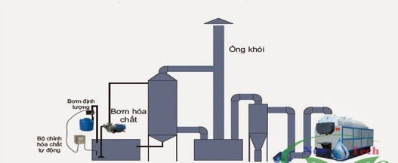
9. KHÍ THẢI
KIỂM SOÁT BỤI, KHÍ THẢI TẠI NGUỒN
Cơ sở phát sinh khí thải phải:
Có nhật ký vận hành, ghi chép đầy đủ, lưu giữ tối thiểu 02 năm.
Nội dung ghi: lưu lượng, thông số vận hành, lượng nước và hóa chất sử dụng
Thực hiện quan trắc khí thải tự động, liên tục với Lò hơi lớn hơn 20 tấn hơi/giờ.

Slide 64
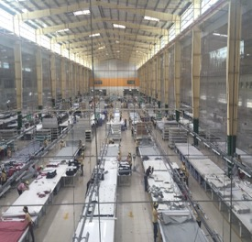
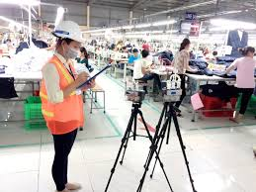
9. KHÍ THẢI
KIỂM SOÁT BỤI, KHÍ THẢI TẠI NƠI LÀM VIỆC
Bảo đảm nơi làm việc phải đạt yêu cầu về không gian, độ thoáng, bụi, hơi, khí độc thro quy chuẩn
Định kỳ kiểm tra, đo lường, đánh giá
Biện pháp về công nghệ, kỹ thuật nhằm loại trừ, giảm thiểu yếu tố nguy hiểm

Slide 65

9. KHÍ THẢI
ĐĂNG KÝ, CẤP PHÉP XẢ KHÍ THẢI
Đối tượng: chủ cơ sở có Lò hơi lớn hơn 20 tấn hơi/giờ phải thực hiện đăng ký chủ nguồn thải khí thải công nghiệp.
Cấp phép: Bộ Tài nguyên và Môi trường cấp Giấy phép xả khí thải công nghiệp.
Thời hạn: 05 (năm) năm.
Hiệu lực: 01/01/2018.

Slide 66
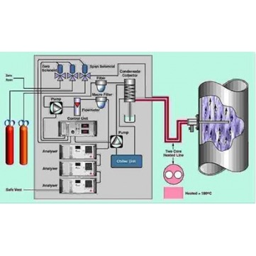
9. KHÍ THẢI
QUAN TRẮC KHÍ THẢI TỰ ĐỘNG
Đối tượng: chủ cơ sở có Lò hơi ≥ 20 tấn hơi/giờ
Yêu cầu quan trắc: lắp đặt thiết bị quan trắc khí thải tự động liên tục, truyền số liệu trực tiếp cho DONRE.
Các thông số quan trắc: Lưu lượng, bụi tổng, nhiệt độ, SO₂, NO_{x} (tính theo NO₂), O₂ (trừ lò hơi chỉ sử dụng nhiên liệu khí tự nhiên, CNG, LPG).
Yêu cầu kỹ thuật: hoạt động ổn định, được kiểm định, hiệu chuẩn kết nối để truyền dữ liệu
Hồ sơ: Lưu giữ, báo cáo, công bố thông tin và dữ liệu quan trắc

Slide 67
9. KHÍ THẢI
Xây dựng, quản lý cơ sở dữ liệu về khí thải công nghiệp
Đối tượng phải kiểm tra, xác nhận hoàn thành công trình bảo vệ môi trường phải xây dựng và quản lý cơ sở dữ liệu khí thải công nghiệp.
Cơ sở dữ liệu khí thải công nghiệp bao gồm các số liệu đo đạc, thống kê, kiểm kê về lưu lượng, thông số, tính chất, đặc điểm khí thải công nghiệp.
Chủ dự án, chủ cơ sở có trách nhiệm báo cáo việc thực hiện nội dung này khi lập báo cáo kết quả hoàn thành công trình bảo vệ môi trường và báo cáo công tác bảo vệ môi trường hàng năm.
Việc xả thải khí thải công nghiệp
Dự án, cơ sở có phát sinh khí thải công nghiệp và thuộc đối tượng phải kiểm tra, xác nhận hoàn thành công trình phải có giấy phép xả khí thải công nghiệp.
Nội dung cấp phép xả khí thải công nghiệp được tích hợp trong giấy xác nhận hoàn thành công trình bảo vệ môi trường,

Slide 68
9. KHÍ THẢI
Quan trắc khí thải công nghiệp
1. Đối tượng, tần suất và thông số quan trắc khí thải định kỳ:
Đối tượng lập báo cáo ĐTM có tổng lưu lượng khí thải thải ≥5.000 m³ khí thải/giờ quan trắc khí thải định kỳ với tần suất là 03 tháng/01 lần.
Đối tượng lập báo cáo KHBVMT có tổng lưu lượng khí thải thải ≥5.000 m³ khí thải/giờ quan trắc khí thải định kỳ với tần suất là 06 tháng/01 lần.
Khuyến khích
2. Đối tượng phải thực hiện quan trắc khí thải tự động, liên tục:
Có sử dụng Lò hôi 20 tấn hơi/giờ trở lên (tính cho tổng công suất các lò hơi), trừ trường hợp sử dụng hoàn toàn nhiên liệu là khí đốt, dầu DO
Cơ sở bị xử phạt vi phạm hành chính đối với hành vi xả khí thải vượt mà tái phạm nhiều lần (có thời hạn ghi trong quyết định xử phạt)

Slide 69
9. KHÍ THẢI
Đối tượng phải thực hiện quan trắc khí thải tự động, liên tục:
Phải lắp đặt hệ thống quan trắc khí thải tự động, liên tục, có camera theo dõi, truyền số liệu trực tiếp cho Sở Tài nguyên và Môi trường nơi có cơ sở trước ngày 31 tháng 12 năm 2020.
Nếu đang triển khai xây dựng, phải lắp đặt hệ thống quan trắc khí thải tự động, liên tục trước khi đưa dự án vào vận hành.
Thông số quan trắc khí thải tự động, liên tục gồm: Các thông số môi trường cố định gồm: lưu lượng, nhiệt độ, áp suất, O₂ dư, bụi tổng, SO₂, NO_{x} và CO hoặc theo báo cáo ĐTM.
Hệ thống quan trắc có camera theo dõi, phải được thử nghiệm, kiểm định, hiệu chuẩn
Đối tượng này được miễn thực hiện quan trắc khí thải định kỳ đối với các thông số đã được quan trắc tự động, liên tục.
Kết quả quan trắc khí thải định kỳ, quan trắc khí thải tự động, liên tục được sử dụng để cấp giấy phép xả khí thải công nghiệp.

Slide 70
9. KHÍ THẢI
QUI CHUẨN VỀ KHI THẢI CÔNG NGHIỆP
STT | Nguồn phát thải | Quy chuẩn | Chỉ tiêu đo phổ biến
1 | Ống khói thải lò hơi, lò sấy, Ống thoát khí thải chứa bụi bụi từ hệ thống xử lý bụi vải | QCVN 19:2009/BTNMT (Quy chuẩn khí thải công nghiệp đối với Bụi vá các chất vô cơ) | Bụi tổng, CO, SO2, NO2
2 | Ống thoát khí thải chứa chất hữu cơ bay hơi (VOC_{s}) từ hệ thống xử lý hơi hóa chất; từ quá trình nhuộm, in hoa v.v… | QCVN 20:2009/BTNMT (Quy chuẩn khí thải công nghiệp đối với một số chất hữu cơ) | VOCs và một số dung môi đặc trưng có trong hóa chất sử dụng.
3 | Ống khói thải lò đốt chất thải công nghiệp để thu hồi năng lượng (ví dụ như lò hơi đốt chất thải vải vụn) | QCVN 30:2012/BTNMT (Quy chuẩn khí thải lò đốt chất thải công nghiệp) | Nhiệt độ, oxy dư, Bụi tổng, CO, SO2, NO2, Dioxin/Furan

Slide 71
9. KHÍ THẢI
QUI CHUẨN BÊN TRONG NHÀ XƯỞNG SẢN XUẤT
STT | Nguồn phát thải | Quy chuẩn | Chỉ tiêu đo phổ biến
1 | Nhiệt, ẩm từ quá trình là ủi | QCVN:26/2016/BYT Quy chuẩn kỹ thuật quốc gia về vi khí hậu - giá trị cho phép vi khí hậu tại nơi làm việc | Nhiệt độ không khí (⁰C) Độ ẩm không khí (%) Tốc độ chuyển động không khí (m/s)
2 | Bụi vải phát sinh tại khu vực Dệt, Cắt vải v.v… | X. Tiêu chuẩn Bụi bông (Quyết định 3733/2002/QĐ-BYT) | Bụi bông
3 | Chất hữu cơ bay hơi (VOC_{s}) và một số chất vô cơ từ khu vực sang chiết hóa chất, nhuộm, sấy, hoàn thiện | XXI. Hoá chất - Giới hạn cho phép trong không khí vùng làm việc (Quyết định 3733/2002/QĐ-BYT) | Tùy thuộc hóa chất sử dụng có thể phát sinh VOC_{s,} Formaldehyde (HCHO), Chlorine (Cl₂), Ammonia (NH₃), Hydrogene sulphide (H₂S), (CS₂)

Slide 72
9. KHÍ THẢI
QUI CHUẨN BÊN TRONG NHÀ XƯỞNG SẢN XUẤT
STT | Nguồn phát thải | Quy chuẩn | Chỉ tiêu đo phổ biến
1
2 | Bụi vải phát sinh tại khu vực Dệt, Cắt vải v.v… | QCVN 02 : 2019/BYT - Quy chuẩn kỹ thuật quốc gia về bụi amiăng, bụi chứa silic, bụi không chứa silic, bụi bông và bụi than - Giá trị giới hạn tiếp xúc cho phép bụi tại nơi làm việc. | Bụi bông
3

Slide 73
Higg FEM và Luật Môi trường VN
Phân tích Gap: KHÍ THẢI
So sánh các yêu cầu giữa Luật Môi trường VN và Higg FEM
Pháp luật VN đề cập:
Kiểm soát và xử lý phát thải ra môi trường bảo đảm quy chuẩn môi trường
Kiểm soát và xử lý phát thải trong nhà xưởng bảo đảm quy chuẩn môi trường
vận hành xử lý kèm nhật ký/dữ liệu
Định kỳ kiểm tra, đo lường, đánh giá
chủ cơ sở có Lò hơi lớn hơn 20 tấn hơi/giờ phải đăng ký chủ nguồn thải khí và quan trắc tự động, liên tục
Higg FEM đề cập:
Giấy phép xả khí thải
Lượng khí thải
Chất làm lạnh
Kiểm soát thiết bị hoặc quy trình giảm phát thải khí thải tại chỗ
Kiểm soát thiết bị hoặc quy trình giảm chất lượng không khí trong nhà từ quy trình sản xuất
Đạt trên chuẩn cho phép ở cấp độ cao hơn đối với NO_{x}, SO_{x}, và Bụi (PM)
Đầu tư trang thiết bị hiện đại hóa để giảm thiểu hoặc loại bỏ các phát thải khí và nâng cao chất lượng không khí trong nhà.

Slide 74
Higg FEM và Luật Môi trường VN
Phân tích Gap: KHÍ THẢI
So sánh các yêu cầu giữa Luật Môi trường VN và Higg FEM
Các yêu cầu | Luật VN | Higg FEM
Giấy phép xả khí thải
Lượng khí thải | Nồng độ | Tải lượng
Kiểm soát thiết bị hoặc quy trình giảm phát thải khí thải tại chỗ
Kiểm soát thiết bị hoặc quy trình giảm chất lượng không khí trong nhà từ quy trình sản xuất
Vận hành xử lý kèm nhật ký/dữ liệu
Định kỳ kiểm tra, đo lường, đánh giá

Slide 75
Higg FEM và Luật Môi trường VN
Phân tích Gap: KHÍ THẢI
So sánh các yêu cầu giữa Luật Môi trường VN và Higg FEM
Các yêu cầu | Luật VN | Higg FEM
Chủ cơ sở có Lò hơi lớn hơn 20 tấn hơi/giờ phải đăng ký chủ nguồn thải khí và quan trắc tự động, liên tục
Phát thải môi chất lạnh
Đạt trên chuẩn cho phép ở cấp độ cao hơn đối với NO_{x}, SO_{x}, và Bụi (PM)
Đầu tư trang thiết bị hiện đại hóa để giảm thiểu hoặc loại bỏ các phát thải khí và nâng cao chất lượng không khí trong nhà.

Slide 76
Higg FEM và Luật Môi trường VN
Phân tích Gap: KHÍ THẢI
Kết luận:
Luật định Việt nam yêu cầu về khí thải rất chặt chẽ.
So sánh các yêu cầu về khí thải giữa Luật VN và Higg FEM là khá tương đồng.
Sự khác biệt:
  Pháp luật VN yêu cầu Lò hơi lớn hơn 20 tấn hơi/giờ phải đăng ký chủ nguồn thải khí và quan trắc tự động, liên tục.
  Higg FEM yêu cầu quan tâm đến môi chất làm lạnh; Đạt trên chuẩn cho phép ở cấp độ cao hơn đối với NO_{x}, SO_{x}, và Bụi (PM) (Level 2); Đầu tư trang thiết bị hiện đại hóa để giảm thiểu hoặc loại bỏ các phát thải khí và nâng cao chất lượng không khí trong nhà (Level 3)
Nếu DN đã tuân thủ đầy đủ các yêu cầu về Khí thải của Luật VN thì đồng thời cũng tuân thủ các yêu cầu về Khí thải theo Higg FEM - Level 1.

Slide 77

10. HỆ THỐNG QUẢN LÝ MÔI TRƯỜNG (EMS)
EMS ĐƯỢC ĐỀ CẬP TRONG LUẬT VN
Đối tượng: không có ngành may mặc
Nội dung hệ thống quản lý môi trường
Cam kết
Mục tiêu và chỉ tiêu
Thiết lập và duy trì quy trình theo dõi liên tục
Cung cấp nguồn lực
Nâng cao nhận thức
Chính sách ưu tiên nhà thầu thân thiện với môi trường
Thực hiện và duy trì
Đánh giá hiệu quả
Kế hoạch công bố báo cáo môi trường hằng năm
Kế hoạch thông tin cho khách hàng

Slide 78

10. HỆ THỐNG QUẢN LÝ MÔI TRƯỜNG (EMS)
EMS ĐƯỢC ĐỀ CẬP TRONG LUẬT VN
Điều 25. Đối tượng, thời hạn hoàn thành EMS
Cơ sở đã đi vào hoạt động thuộc các loại hình sản xuất công nghiệp có nguy cơ gây ô nhiễm môi trường quy định tại Phụ lục IIa Mục I Phụ lục Nghị định 40/2019/NĐ-CP, (Nhuộm (vải, sợi), giặt mài) đồng thời thuộc đối tượng phải lập báo cáo đánh giá tác động môi trường phải có hệ thống quản lý môi trường theo tiêu chuẩn quốc gia TCVN ISO 14001.
2. Thời hạn hoàn thành hệ thống quản lý môi trường:
  a) Trong thời hạn 02 năm kể từ ngày dự án đi vào vận hành;
  b) Trước ngày 31 tháng 12 năm 2020 đối với các cơ sở đang hoạt động.

Slide 79
10. HỆ THỐNG QUẢN LÝ MÔI TRƯỜNG (EMS)
EMS ĐƯỢC ĐỀ CẬP TRONG Higg FEM
Chiến lược quản lý môi trường
Tác động môi trường đáng kể
Xem xét và theo dõi tình trạng giấy phép môi trường và gia hạn
Duy trì hệ thống tài liệu để xác định, theo dõi và định kỳ xác minh tất cả các luật, quy định, tiêu chuẩn, mã số
Quy trình và lịch trình để bảo trì tất cả thiết bị
Rà soát chiến lược quản lý môi trường hàng năm.
Năng lực kỹ thuật được yêu cầu đối với nhân viên chịu trách nhiệm quản lý môi trường
Nâng cao nhận thức về chiến lược môi trường cho nhân viên
Giám sát, đánh giá và / hoặc tham gia với các nhà thầu phụ
Tham gia cải thiện môi trường trong bối cảnh địa phương
Giám sát, đánh giá và / hoặc tham gia với các nhà cung cấp đầu vào

Slide 80

10. HỆ THỐNG QUẢN LÝ MÔI TRƯỜNG (EMS)
PLAN
Mô hình ISO 14001: 2004
DO
    Khía cạnh môi trường
    Yêu cầu luật định và yêu cầu khác
    Mục tiêu – chỉ tiêu và chương trình
    Nguồn lực
    Đào tạo, Nhận thức
    3. Trao đổi thông tin
    4. Tài liệu
    5. Kiểm soát tài liệu
    6. Kiểm soát điều hành
    7. Chuẩn bị và ứng phó
tình trạng khẩn cấp
4.6 Xem xét
của lãnh đạo
4.2 Chính sách môi trường
CHECK
    Giám sát và đo lường
    2. Đánh giá sự tuân thủ
    3. Sự không phù hợp- khắc phục – phòng ngừa
    4. Kiểm soát hồ sơ
    5. Đánh giá nội bô
ACT

Slide 81
10. HỆ THỐNG QUẢN LÝ MÔI TRƯỜNG (EMS)
Mô Hình ISO 14001:2015
Vấn đề nội tại và bên ngoài
Hỗ trợ và Vận hành
Đầu
ra
Plan
Do
Bối cảnh công ty
dự định của hệ thống
Hoạch định
Vai trò Lãnh đạo
Đánh giá hoạt động
Act
Check
Yêu cầu các bên liên quan
Cải tiến

Slide 82
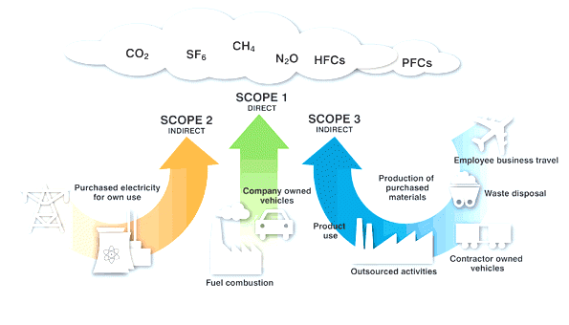
11. BIẾN ĐỔI KHÍ HẬU – PHÁT THẢI KHÍ NHÀ KÍNH
BIẾN ĐỔI KHÍ HẬU
Chủ yếu đề cập ứng phó
PHÁT THẢI KHÍ NHÀ KÍNH
Thực hiện các hoạt động giảm nhẹ khí nhà kính phù hợp với điều kiện kinh tế, xã hội
Ứng phó với biến đổi khí hậu
Notes:
Guide 11.3
Renewable energy is energy that is extracted from water, wind, solar, geothermal, ocean waves, biofuels and other renewable energy resources

Slide 83
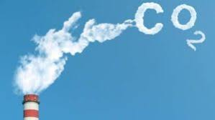
Higg FEM và Luật Môi trường VN
Phân tích Gap: BĐKH - GHG
So sánh các yêu cầu giữa Pháp luật VN và Higg FEM
Pháp luật VN đề cập:
Lồng ghép chung với Biến đổi khí hậu
Chỉ nêu chung chung: Thực hiện các hoạt động giảm nhẹ khí nhà kính phù hợp với điều kiện kinh tế, xã hội
Higg FEM đề cập :
Lồng ghép chung với năng lượng
Yêu cầu tính toán cụ thể với 3 scope
  Scope 1: Phát thải GHG trực tiếp
  Scope 2: Phát thải GHG gián tiếp
  Scope 3: Phát thải gián tiếp khác
Thiết lập mục tiêu cải thiện lượng phát thải GHG
Kế hoạch thực hiện để cải thiện phát thải GHG
Kết luận: GAP

Slide 84

Thank
you
In a partnership with:
Supported by:

